Slide 1
VR устройства

Slide 2

Определение
VR-устройство - это оборудование, которое создает виртуальную реальность для пользователя

Slide 3
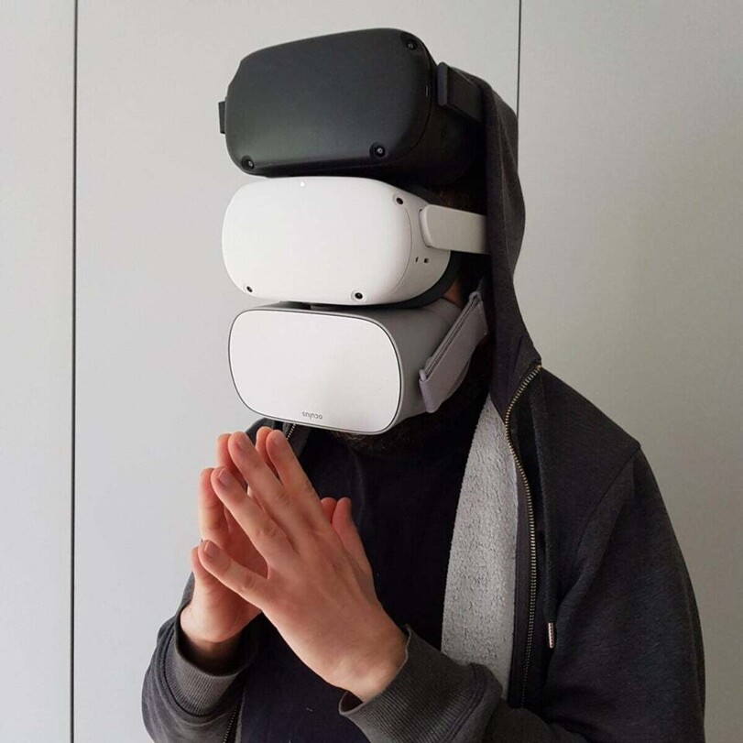
VR-шлемы (Head-Mounted Displays, HMDs)

Slide 4
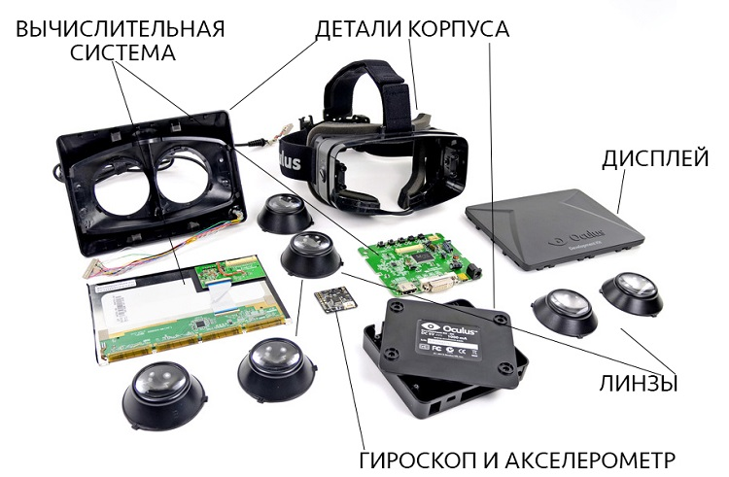
Устройство HMD

Slide 5
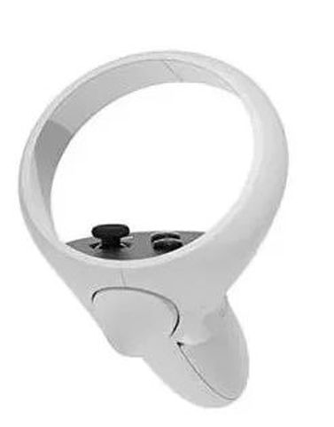
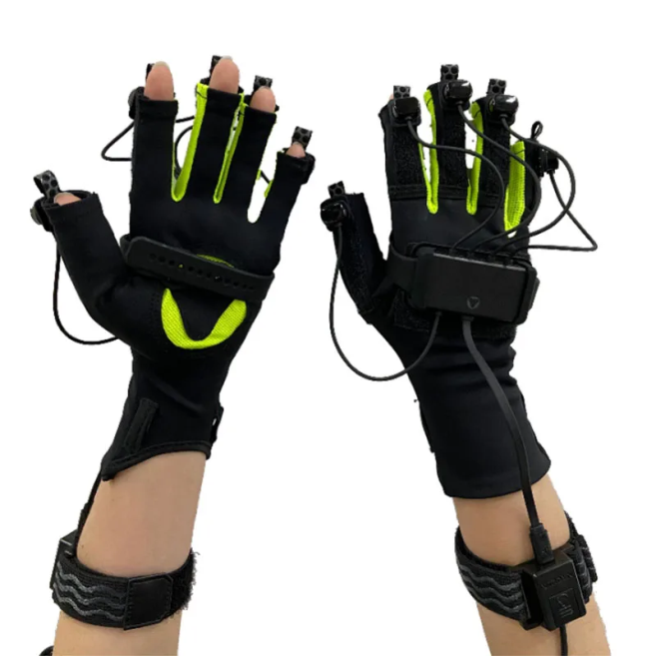
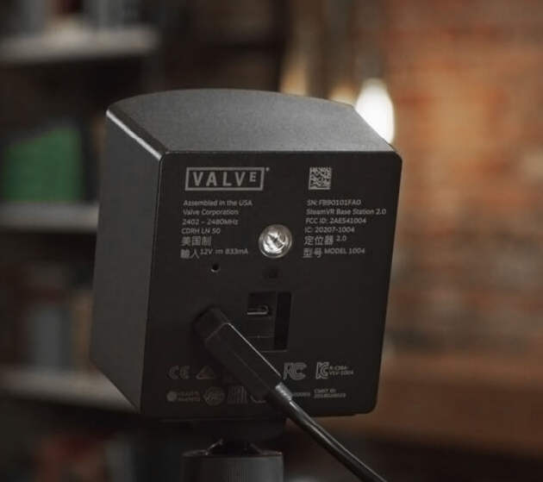
Контроллеры и устройства ввода

Slide 6
Технические характеристики
разрешение экрана
угол обзора;
частота обновления;
задержка (лаг) ввода-вывода.

Slide 7
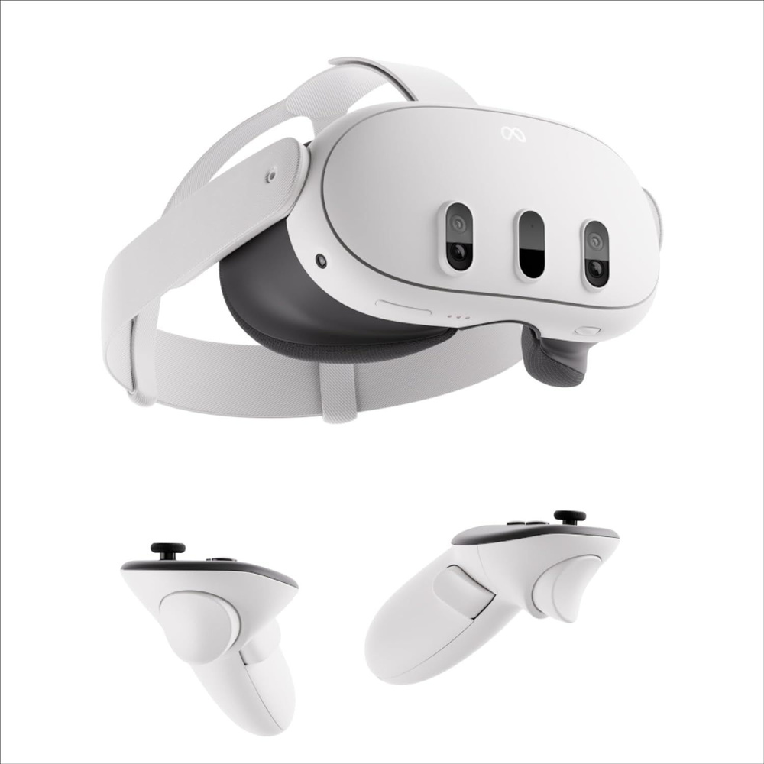
Автономные HMD

Slide 8
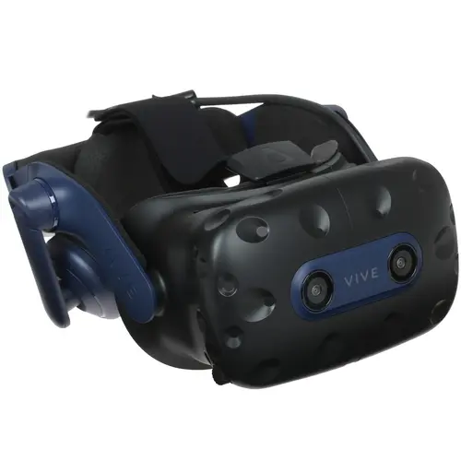
Подкючаемый HMD

Slide 9
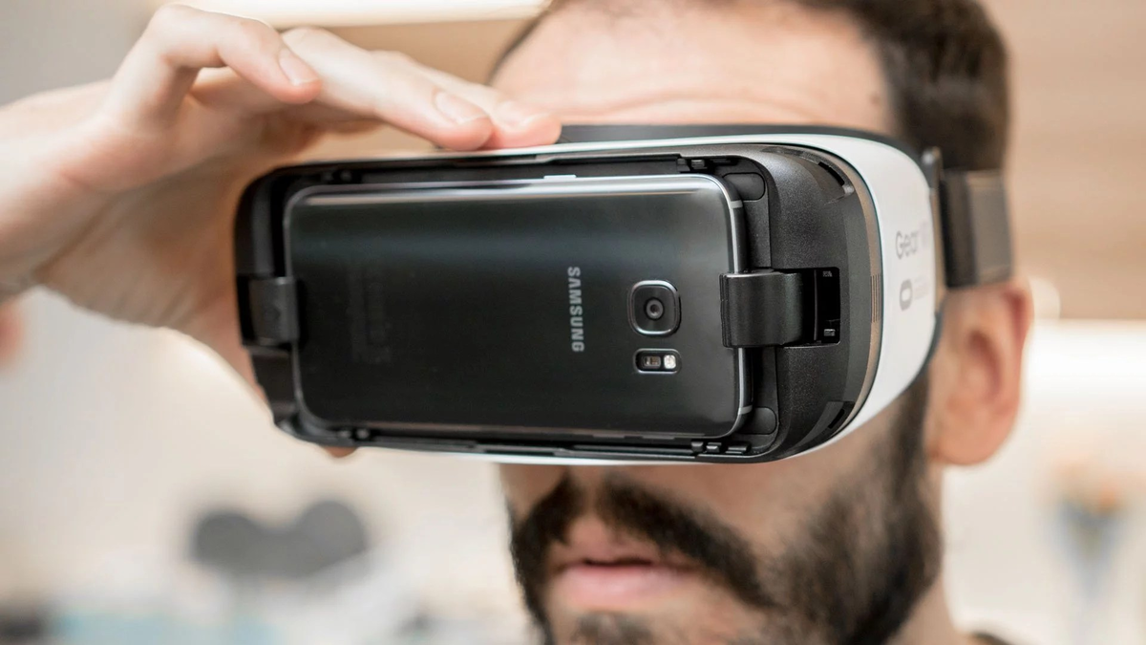
Мобильный HMD

Slide 10
Способы подключения
HDMI
DisplayPort
Wi-Fi

Slide 11
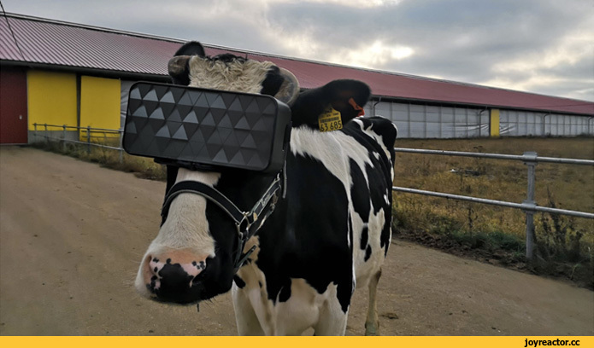
Спасибо за внимание)

